Slide 1

둘째 마당 – CH4. 다양한 위젯과 이벤트 활용하기
리소스 활용 및 스마트폰 크기 호환성
7.

Slide 2
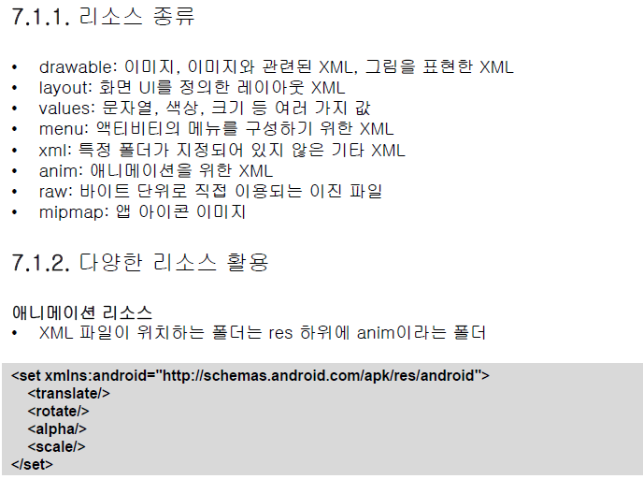
안드로이드 리소스
1. 이벤트 처리 이해하기

Slide 3
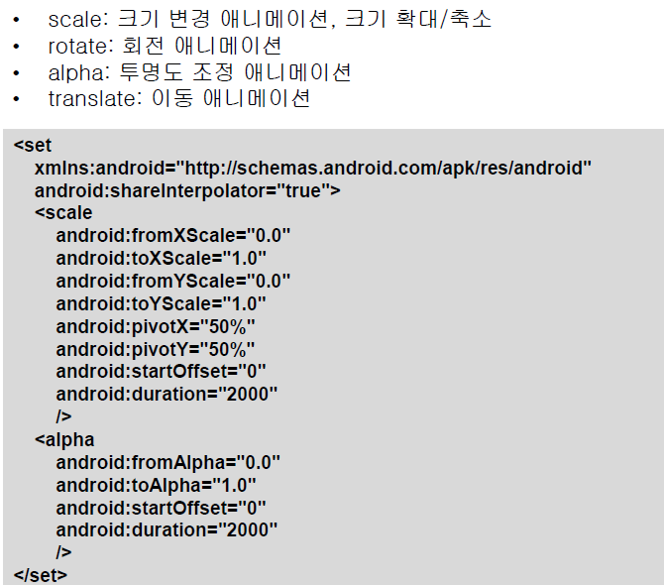
애니메이션 리소스

Slide 4
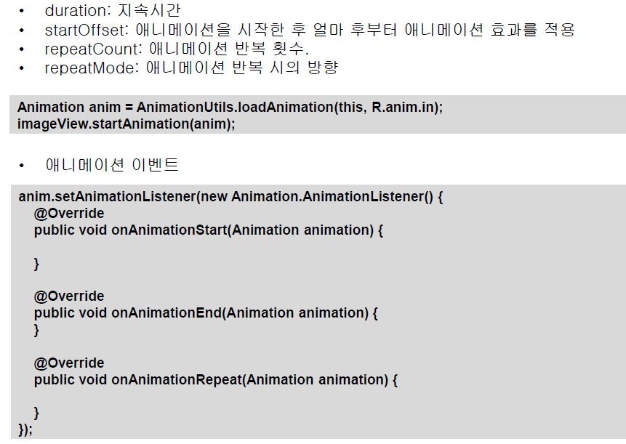
애니매이션 리소스
repeatCount=3이면 3번 더 반복. 총 4번 실행
(reverse)

Slide 5
애니메이션 사용 방식
▶ 트윈애니메이션(Tweened Animation) 이동, 확대/축소, 회전과 같이 일정한 패턴을 가지고 움직이는 애니메이션을 구현할 때 사용
▶ 전형적인 애니메이션 사용 방식은 애니메이션 액션 정보를 XML로 정의한 후 사용
▶ Animation 객체로 만든 후 뷰의 startAnimation() 메소드를 사용하면 간단하게 애니메이션 동작
자바 소스
리소스
/res/anim
startAnimation( )
loadAnimation( )
Animation 객체
flow.xml
View
객체
4. 간단한 애니메이션 사용하기

Slide 6
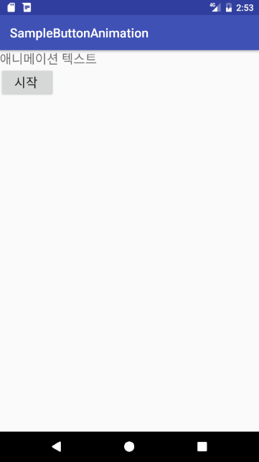
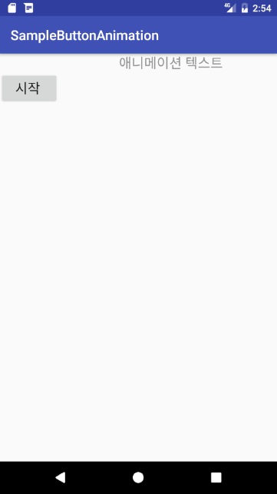
간단한 애니메이션 예제
간단한 애니메이션 예제
텍스트뷰가 들어가는 화면 구성
텍스트뷰 이동 애니메이션 적용
메인 액티비티의
XML 레이아웃 정의
애니메이션 액션
XML 정의
메인 액티비티를 위한 레이아웃 정의
애니메이션을 XML로 정의
메인 액티비티 코드 작성
애니메이션 처리
4. 간단한 애니메이션 사용하기

Slide 7
애니메이션 액션 XML 정의
<?xml version="1.0" encoding="utf-8"?>
<set xmlns:android="http://schemas.android.com/apk/res/android">
<translate
android:fromXDelta="100%p"
android:toXDelta="0%p"
android:duration="6000"
android:repeatCount="3"
/>
<alpha
android:fromAlpha="0.5"
android:toAlpha="1"
android:duration="6000"
android:repeatCount="3"
/>
</set>
위치 이동을 위한
애니메이션 액션 정의
1
투명도 변경을 위한
애니메이션 액션 정의
2
4. 간단한 애니메이션 사용하기

Slide 8
메인 액티비티 코드 만들기
package org.androidtown.ui.anim;
...
public class MainActivity extends AppCompatActivity {
Animation flowAnim;
TextView textView;
public void onCreate(Bundle savedInstanceState) {
super.onCreate(savedInstanceState);
setContentView(R.layout.activity_main);
flowAnim = AnimationUtils.loadAnimation(this, R.anim.flow);
textView = (TextView) findViewById(R.id.textView);
Button startBtn = (Button) findViewById(R.id.startBtn);
startBtn.setOnClickListener(new OnClickListener() {
public void onClick(View v) {
애니메이션 객체 선언
1
XML에 정의한 애니메이션 액션 정보 로딩
2
Continued..
4. 간단한 애니메이션 사용하기

Slide 9
메인 액티비티 코드 만들기 (계속)
flowAnim.setAnimationListener(new FlowAnimationListener());
textView.startAnimation(flowAnim);
}
});
}
private final class FlowAnimationListener implements Animation.AnimationListener {
public void onAnimationEnd(Animation animation) {
Toast.makeText(getApplicationContext(), "애니메이션 종료됨.", Toast.LENGTH_LONG).show();
}
public void onAnimationRepeat(Animation animation) {
}
public void onAnimationStart(Animation animation) {
}
}
}
애니메이션 리스너 설정
3
텍스트뷰 객체의 애니메이션 시작
4
애니메이션 종료 시 토스트 메시지 표시
5
4. 간단한 애니메이션 사용하기

Slide 10
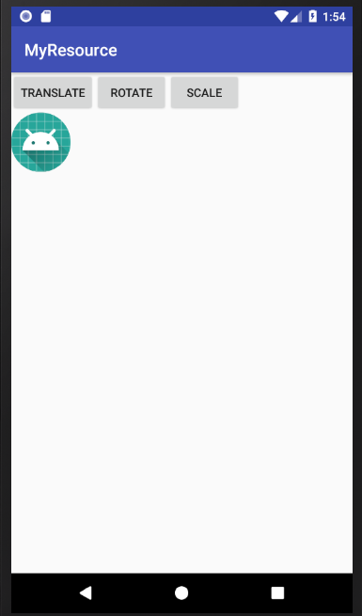
실행 화면
4. 간단한 애니메이션 사용하기

Slide 11
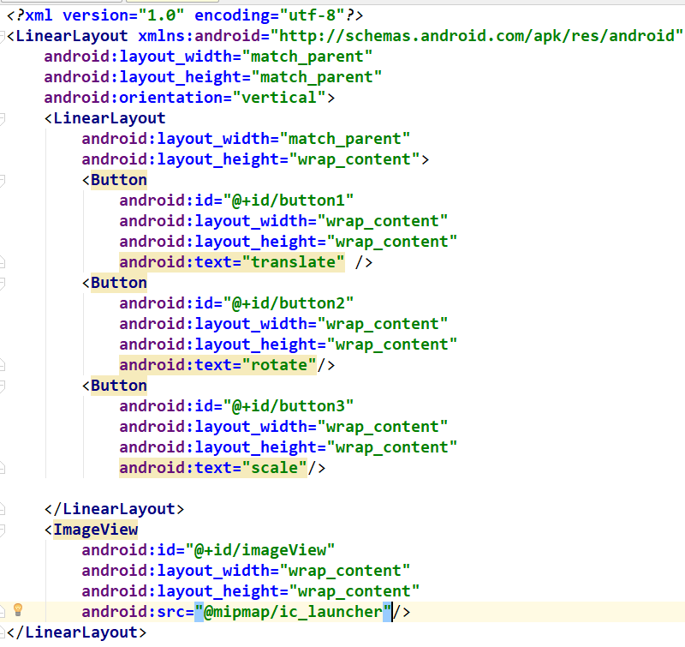
activity_main.xml

Slide 12
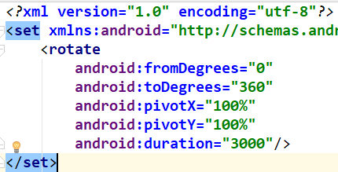
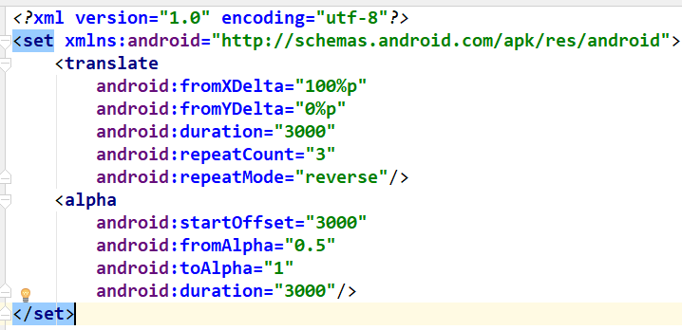
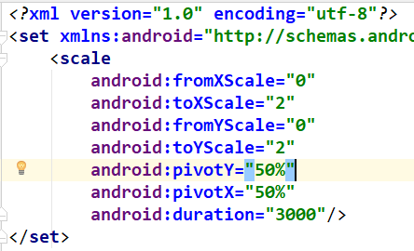
Translate, rotate, scale
하나씩 순서대로 해 보기
fromXDelta =“0%p” : 부모 기준
toXDelta=“100%p”
fromYDelta=“0%” : 내 기준
toXDelta=“-100%”
fromXScale - toXScale
X의 크기를 from 에서 to로
fromYScale - toYScale
Y의 크기를 from 에서 to로
pivotX
X의 중심점
pivotY
Y의 중심점

Slide 13
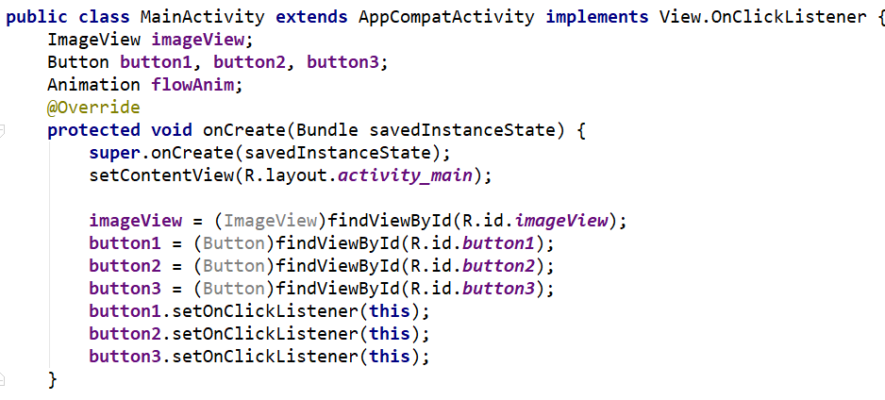
MainActivity.java

Slide 14
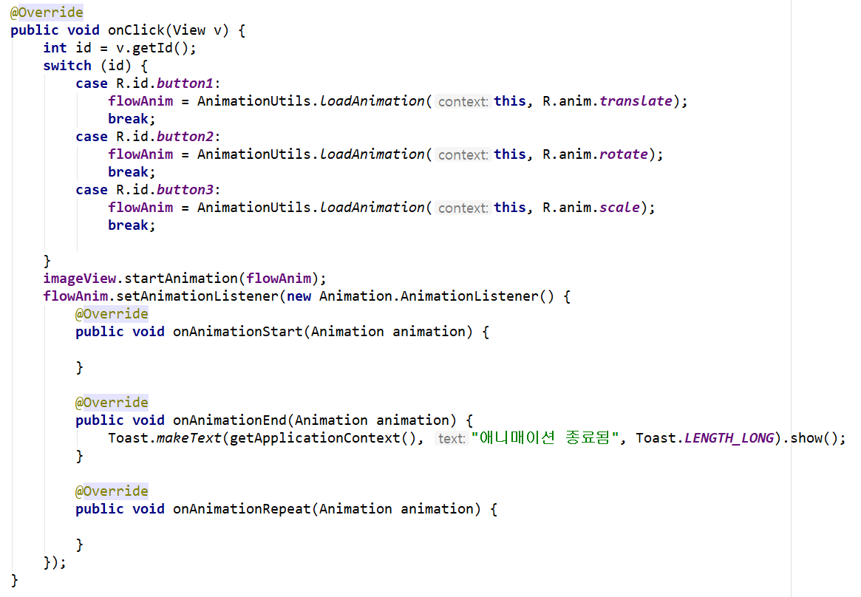
MainActivity.java

Slide 15
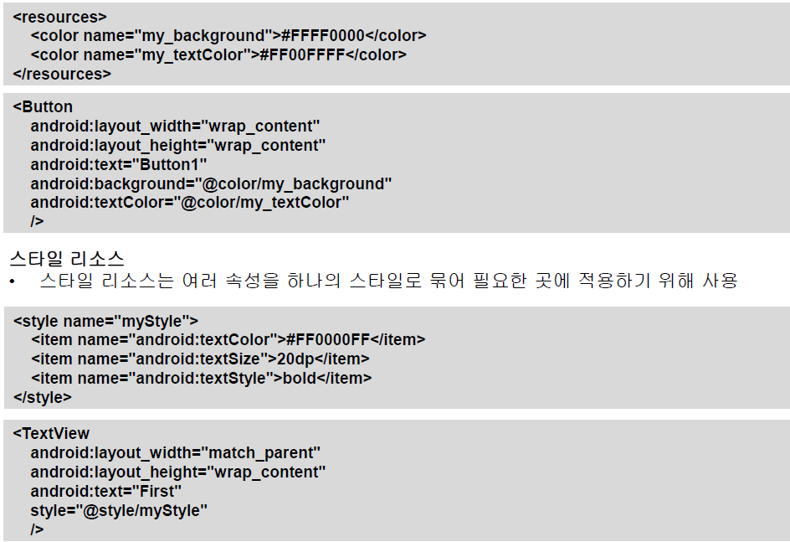
스타일 리소스

Slide 16
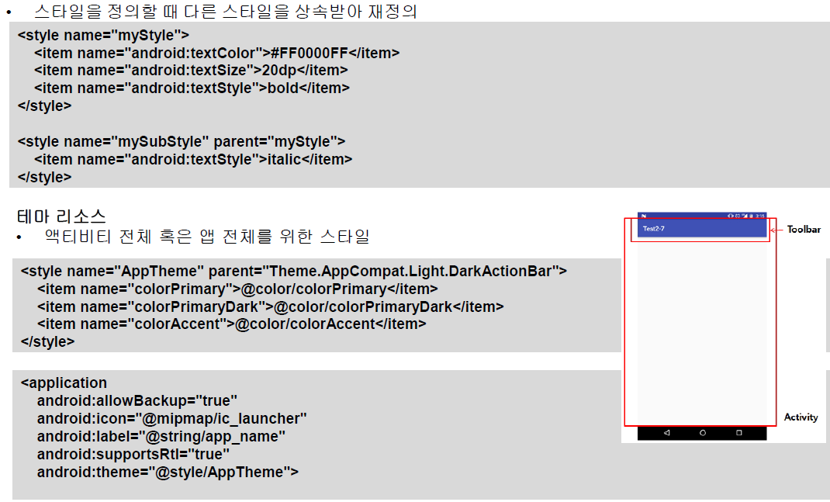
스타일 리소스

Slide 17
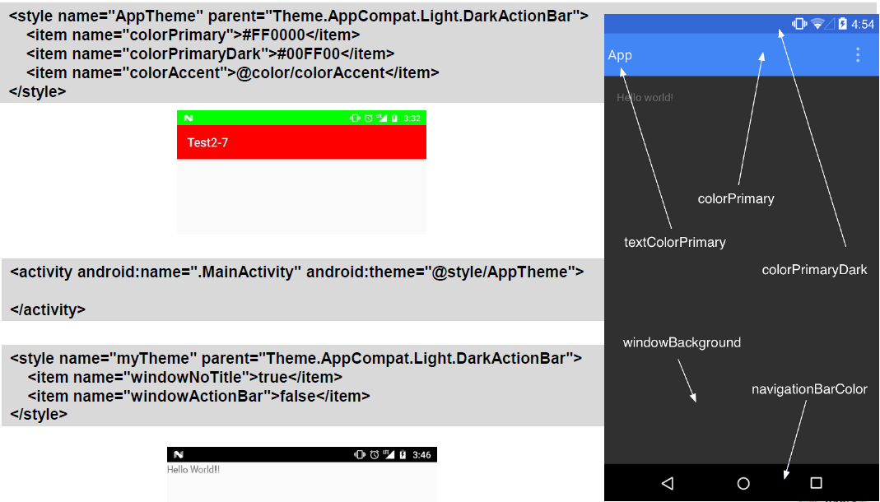
스타일 리소스

Slide 18
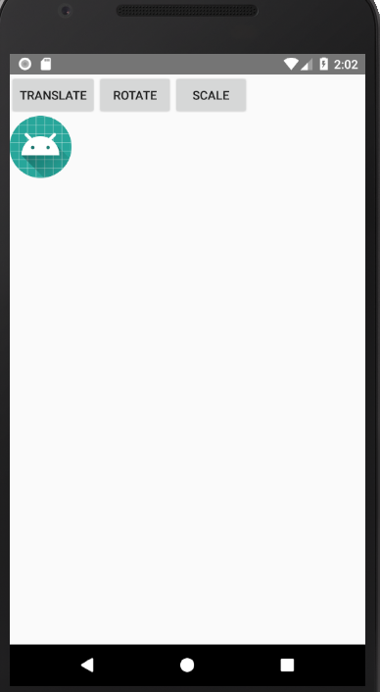
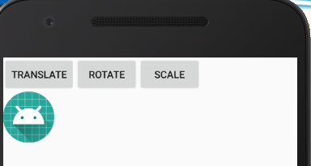
mytheme 적용
<item name=“android:windowFullscreen”>true</item>
상태바도 없어짐.!!

Slide 19
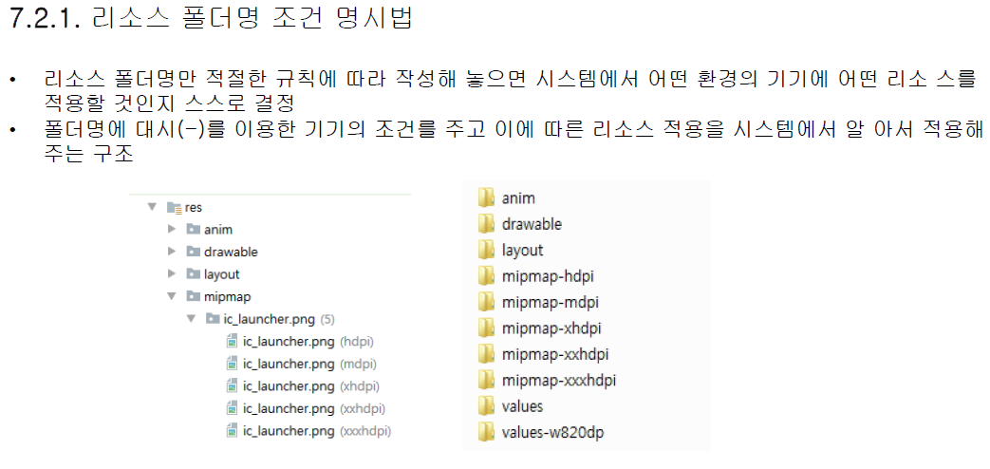
리소스 폴더명 조건 명시법

Slide 20
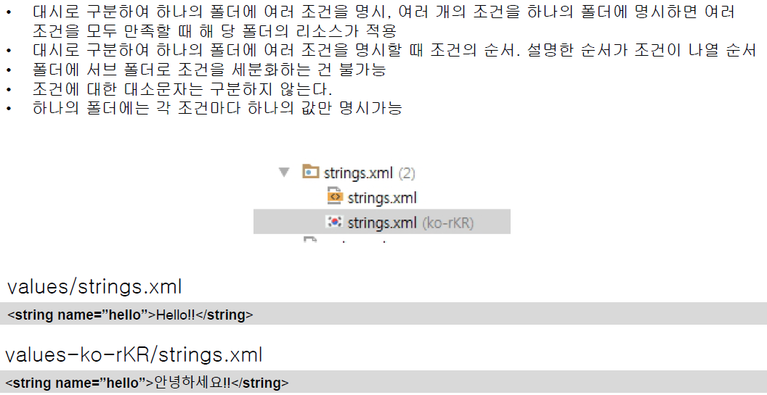
리소스 폴더명 조건 명시법

Slide 21
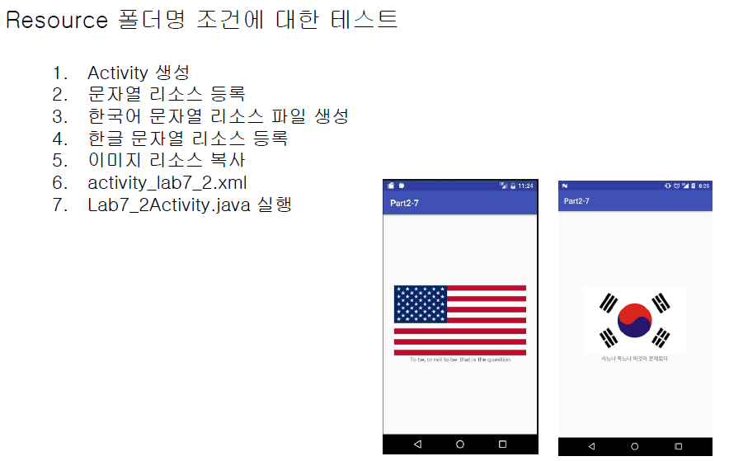
리소스 폴더명 조건 활용하기

Slide 22
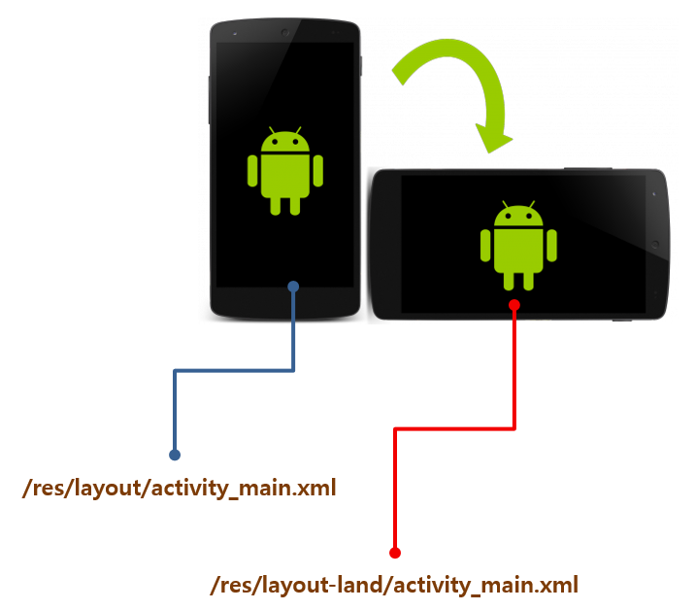
단말 방향 전환
병렬 리소스 로딩 방식 사용
[res] 폴더 안에 [layout] 폴더와 [layout-land] 폴더 생성
1. 이벤트 처리 이해하기

Slide 23
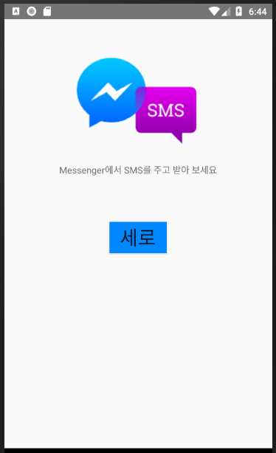
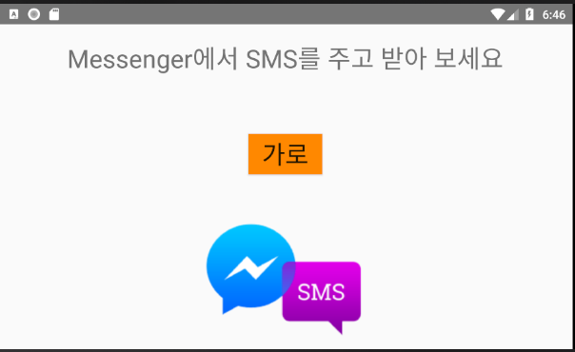
단말 방향전환 예제
단말 방향전환 예제
단말 방향이 가로와 세로로 바뀌었을 때
세로 화면 만들기
가로 화면 만들기
가로와 세로 방향으로 바뀌었을 때 xml 작성
1. 이벤트 처리 이해하기

Slide 24
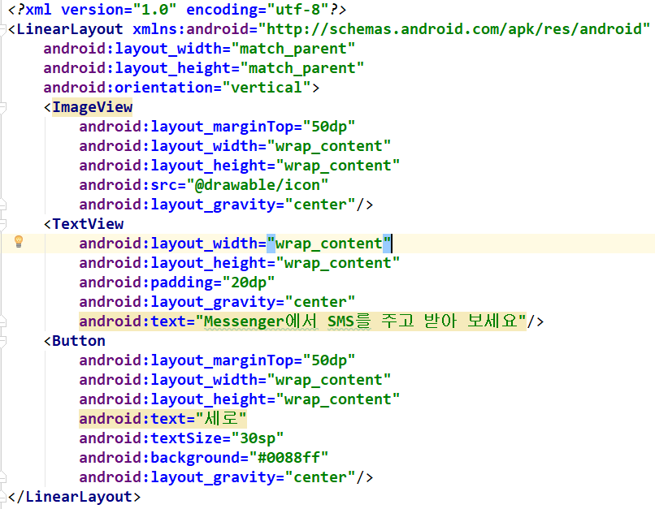
XML 레이아웃 구성- 세로화면
1. 이벤트 처리 이해하기

Slide 25
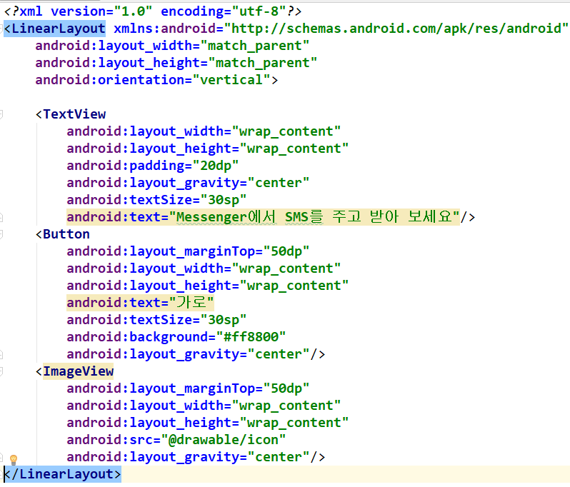
XML 레이아웃 구성-가로화면(layout-land)

Slide 26
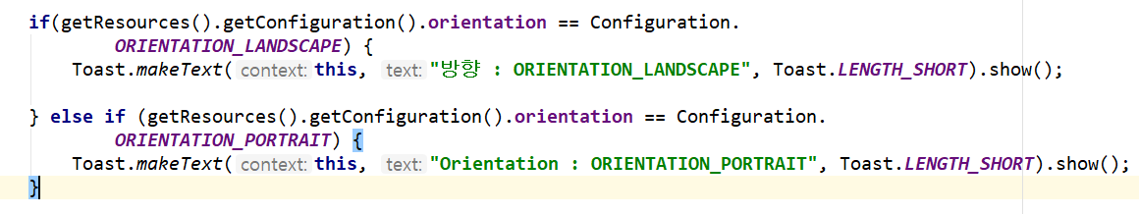
자바에서 화면 방향 정보 가져오기

